Slide 1
A GitHub megértése
Hagyjuk el a helyi repót!

Slide 2
Tartalom
Mi ez a GitHub &
Hogyan kapcsolódik egymáshoz a Git és a GitHub?
Távoli branch-ek, távolról követett branch-ek ill. Helyileg követett branch-ek
Az Upstreams és a Git Clone megértése

Slide 3



Git és GitHub
Verzió követő rendszer
A legnagyobb fejlesztői platform
Kódtörténet menedzselése
Felhő szolgáltatás & együttműködés támogatás
Változások követése
Git repó szolgáltatás

Slide 4
A Git és a Github összekapcsolása – helyitől a távoli üres Repo-ra
git push
Helyi repó
git remote add origin URL
Távoli repó
git pull
“távoli gép neve“ vagy egy alias a távoli repó URL-jére
Notes:
Először foglalkozunk azzal az esettel, amikor van egy helyi adattárunk, és ezt szeretnénk egy üres távoli tárhelyre, távoli repóba elhelyezni.
Ha egy projekt elérhető a GitHubon az alapértelmezés szerint nem azt jelenti, hogy bárki számára elérhető.
Hogy ezeket a helyi információkat a felhőbe vigyük, először létre kell hoznunk a kapcsolatot e két különböző adattár között.

Slide 5
A Git és a Github összekapcsolása – a helyit a távoli üres Repo-hoz
Notes:
Importálhatunk egy repót, ami nem kapcsolódik GitHub-hoz!
Egy repó importálása a GitHubon azt jelenti, hogy importálni kell egy másik felhőtárhely-szolgáltatótól, ahol a tárolók találhatók.
Ez minket most nem érdekel.

Slide 6
A Git és a Github összekapcsolása – a helyit a távoli üres Repo-hoz
Notes:
Létrehozunk az asztalon egy új mappát, és elnevezzük ezt a mappát a GitHubon használt adattárnévvel.

Slide 7
A Personal Access Token megértése

Slide 8
A Personal Access Token megértése

Slide 9
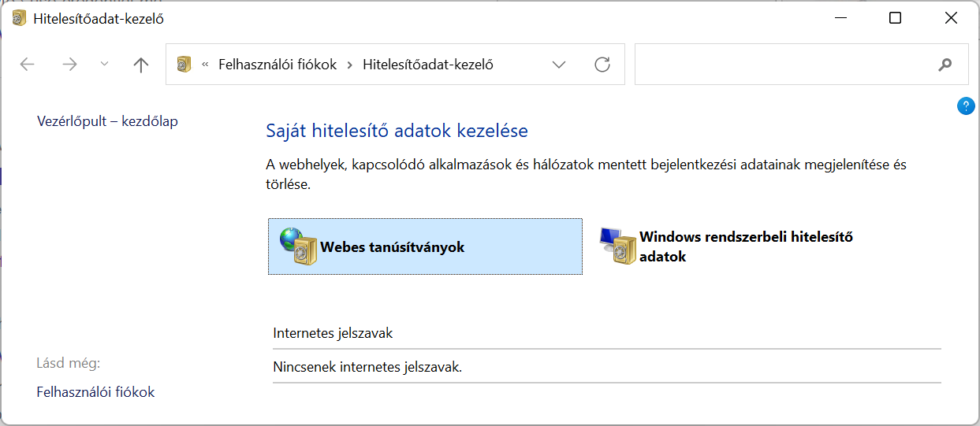
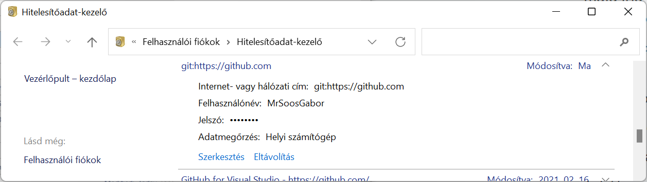
A Personal Access Token megértése

Slide 10
A második commit feltöltése
Távoli nyomkövető ág

Slide 11
Mi történik a színfalak mögött?
git push origin master
git pull origin master
Helyi branch
master
master
git merge
Távoli követett branch
remotes/origin/master
remotes/origin/master
git fetch
Távoli branch (“origin“ repó)
master
master
Távoli repó nevét (“origin“) és branch nevét mindig hozzá kell adni
Notes:
Mi az ami a színfalak mögött történt?
A GIT először létrehozott egy úgynevezett távoli nyomkövető ágat, ez a piros ág, amit láttunk, amikor kiadtuk a git branch -a parancsot a terminálban.
Nagyon fontos megérteni, hogy helyi és távoli repó között nincs közvetlen kapcsolat, szóval a push, vagy pull műveletek mindig tartalmaznak egy távoli nyomkövető ágat.
Ez a távoli nyomkövető ág egy helyi másolata a távoli ágnak, itt nem változtatunk semmit, alapvetően a helyi branch-ben dolgozunk,
de a távoli nyomkövető ág a frissítési folyamat része.
Természetesen távoli fiókunkból is lekérhetünk adatokat. Ez a GIT pull funkcióval működik, és ha ilyen pull parancsot futtatunk a helyi fiókunkból,
akkor először frissítjük a távoli követési águnkat. Ez azt jelenti, hogy belsőleg a GIT megérti, hogy frissítenünk kell a távoli nyomkövető ágat a GIT fetch paranccsal,
A git pull parancs csak egy rövidítése a git fetch és a git merge parancsoknak.
A helyi fiók helyben van a gépünkön, a távoli ág a GitHubon található ág, a távoli nyomkövetési ág pedig egy helyi másolat a távoli ágról.
Először mindig a távoli nyomkövetési ágat frissítjük, mindegy, hogy információt tolunk, vagy húzunk és csak ezután frissítjük a helyi vagy a távoli fiókot.

Slide 12
A távoli ág követése a gyakorlatban
Most már ezt az ágat is követjük.
Notes:
Ha bármilyen változtatást hozzáadunk a projektünkhöz és toljuk vagy húzzuk ezeket a változtatásokat,
akkor ezek a változások először tükröződnek a nyomkövető ágban tükröződnek, majd utána vagy a helyi fiókban - a lehúzásnál -,
vagy a távoli ágban - ha adatot toltunk fel - történik meg.

Slide 13
A távoli ág követése a gyakorlatban
Notes:
De mi történik, ha létrehozunk egy ágat a távoli adattárunkban, vagyis a GitHubban?

Slide 14
A távoli ág követése a gyakorlatban
Hibás!
Notes:
A Git pull csak akkor működik, ha közvetlen kapcsolat van egy adott helyi ághoz, mert különben a git nem tudja hova kell egyesítenie.
Most változtassunk valamit a távoli fiókunkban, a GitHubon. Adjunk hozzá egy másik fájlt, és commit-oljuk a GitHub-on.
Ezután a helyi repónkban a git log még nem fogja látni ezt a commit-ot.
A távoli követési ágak nem szerkeszthetők, csak azért vannak, hogy tájékoztassanak.

Slide 15


Branch típusok - Áttekintés
Helyi branch
Branch csak a saját gépen (ahogy tanultuk)
Távoli branch
Branch egy távoli helyen (pl.: a GitHub-on)
Követett branch
Távoli követett branch
Helyi másolat a távoli branch-ről (nem lesz szerkesztve)
git fetch
Helyi hivatkozás a távolról követett branch-re (szerkesztés)
git push
Helyileg követett branch
git pull
Notes:
Az ágak követése az információcseréről szól, a helyi fiókunk és a távoli fiók között.

Slide 16
Helyileg és távolról követett branch-ek
Távoli branch
git fetch
Távoli követett branch
Távoli branch helyileg tárolt tartalma
git merge
git push
Helyileg követett branch
A távoli repó neve (“origin“) és a branch neve elhagyható
Notes:
Helyi gyorsítótár.

Slide 17
Helyi követő ágak létrehozása
Notes:
A cél tehát most az, hogy a helyi nyomkövető ágat hozzunk létre, amely a feature-remote ághoz van csatlakoztatva.

Slide 18
Helyi követő ágak létrehozása
Notes:
Most hozzunk létre egy új fájlt. Ha ezt commit-oljuk, az még a távoli követő ágban nem fog megjelenni.
A távoli ág frissítéséhez futtassuk a git push parancsot. Ez hibát fog dobni, mivel az ágak nevei nem egyeznek meg.
Tehát töröljük a helyi követési ágat ás kezdjük előlről, de most már adjuk a megfelelő nevet (feature-remote)
Ezután már működni fog. És működni fog a a git pull is, ha a GitHub-on változtatunk valamit.

Slide 19
Helyileg és távolról követett branch-ek
Távoli branch
git remote
Megmutatja a távoli szervereket
git fetch
git branch -a
Kilistázza az összes branch-et
Távoli követett branch
git branch –r
Megmutatja a távoli követett branch-eket
Távoli branch helyileg tárolt tartalma
git remote show origin
Megmutatja a konfiguráció részleteit
git merge
git push
Helyileg követett branch
git branch –vv
Kilistázza a követett branch-eket és azok távoli párját
git branch –-track branchname origin/branchname
Létrehoz egy helyileg követett branch-et
A távoli repó neve (“origin“) és a branch neve elhagyható
Notes:
Helyi gyorsítótár.

Slide 20
A Git és Github összekapcsolása – Távoliról a helyi üres Repo-ra
git push
Helyi repó
git clone
Távoli repó
git pull
Repó klónozása egy mappába
Notes:
Hogyan klónozhatunk egy adattárat?

Slide 21
Távoli repó klónozása

Slide 22
Az upstream megértése
UPSTREAM, automatikusan létrehozza a helyi nyomkövető ágat
Notes:
Upstream – A helyi repóban történő változtatás feltöltése a távoli repora.

Slide 23
Távoli ágak törlése és publikus commit-ek

Slide 24
Távoli ágak törlése és publikus commit-ek

Slide 25


GitHub – Összefoglalás
Repository
Helyi
Távoli
git remote add origin URL
Branch-ek
Helyi követés
Remote
git branch --track branchname origin/branchname
Távoli követés
git pull/push origin branch

